Slide 1


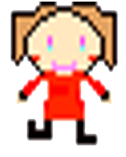


わかめ
かなこ
MIKU
ジュナ
みき
私の愛しい子供たち

